Slide 1
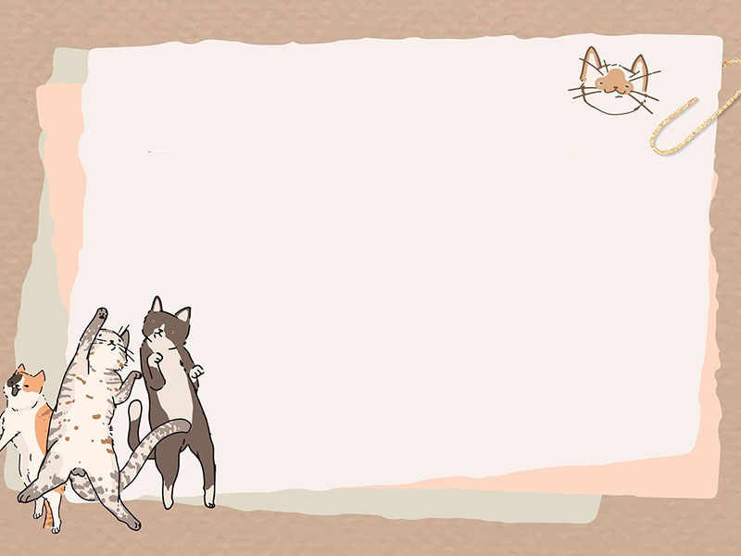
CHÀO MỪNG CÁC CON
ĐẾN VỚI TIẾT HỌC

Slide 2




Toán
Ki – lô – gam (76)

Slide 3







Yêu cầu cần đạt
- Có được biểu tượng về đại lượng khối lượng. Biết ki-lô-gam là đơn vị đo khối lượng.
- Biết cái cân đĩa và một số loại cân khác là dụng cụ để đo khối lượng. Biết đọc số đo trên các cân theo đơn vị ki-lô-gam.
- Phát triển các năng lực toán học.

Slide 4










Khám phá

Slide 5
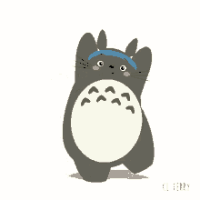
Xin chào các bạn, mình là Totoro. Hãy cùng mình tìm hiểu về bài học hôm nay nhé!

Slide 6
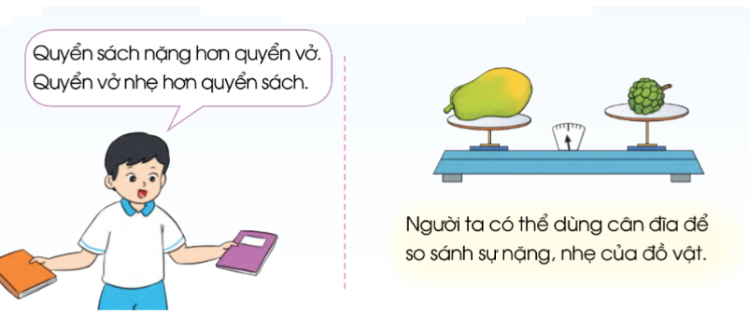
Bạn hãy cầm 1 quyển sách và 1 chiếc bút, so sánh xem đồ vật nào nặng hơn, đồ vật nào nhẹ hơn?

Slide 7
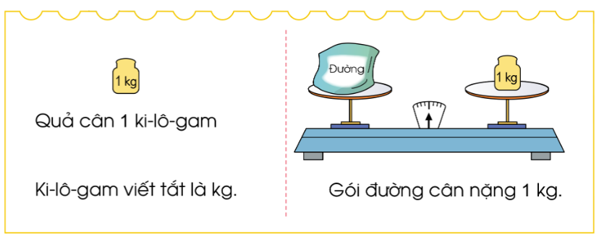
Đĩa cân
Kim cân
Khi đặt gói đường và quả cân nặng 1kg lên đĩa cân, kim cân chỉ ở vạch chính giữa thì ta nói gói đường nặng bằng quả cân 1kg.
(hay gói đường cân nặng 1kg).

Slide 8
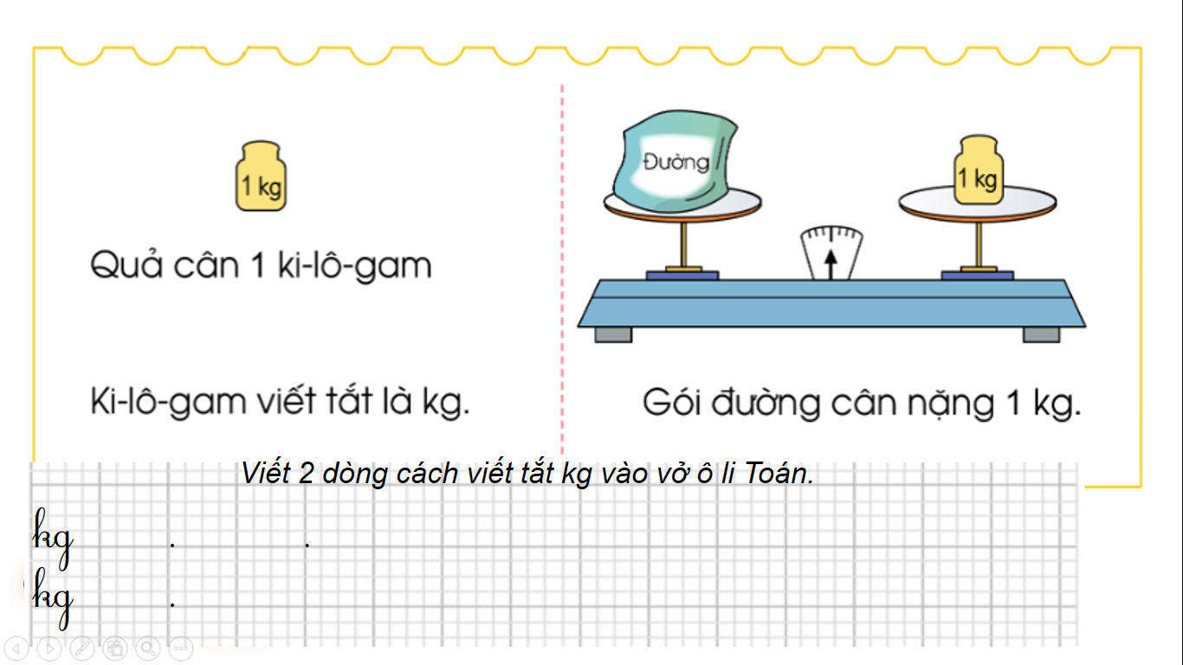
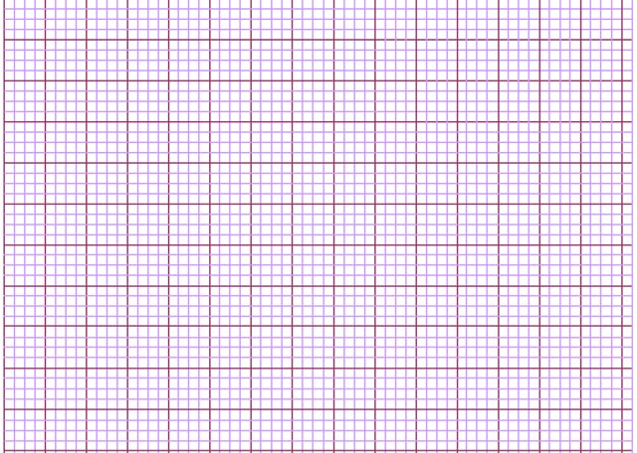
Viết 2 dòng cách viết tắt kg vào vở ô li Toán.
kg . .
kg .

Slide 9
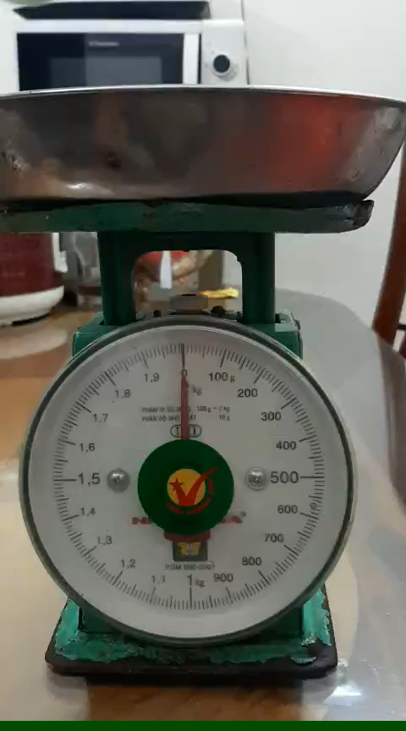
Còn đây là cân đồng hồ đấy các bạn ạ. Chúng mình hãy xem cách cân đồng hồ hoạt động nhé.
Đĩa cân
Ban đầu, kim cân chỉ vạch 0. Khi để túi táo lên đĩa cân, kim cân dần chuyển động và dừng ở vạch chỉ 1kg.
Vậy ta nói túi táo cân nặng 1kg.
Kim cân

Slide 10
Thực hành

Slide 11
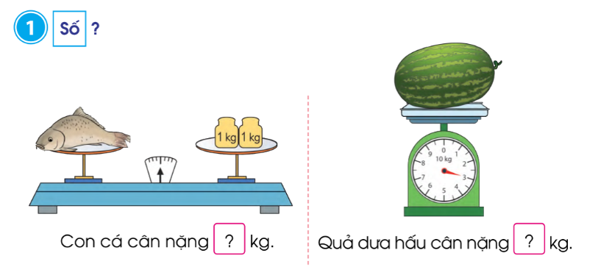
Có bao nhiêu quả cân ở đĩa cân bên phải?
Vậy tổng cân nặng của 2 quả cân là bao nhiêu ki – lô – gam?
Kim cân ở vị trí nào?
Khi đặt con cá và quả cân nặng 2kg lên đĩa cân, kim cân chỉ ở vạch chính giữa, cân thăng bằng, vậy ta nói con cá nặng …kg.

Slide 12
Có 2 quả cân ở đĩa cân bên phải.
Tổng cân nặng của 2 quả cân là 2kg.
Kim cân ở vạch chính giữa.
2
Khi đặt con cá và quả cân nặng 2kg lên đĩa cân, kim cân chỉ ở vạch chính giữa, cân thăng bằng, vậy ta nói con cá cân nặng 2kg.

Slide 13
Bạn hãy quan sát xem kim cân đang chỉ số mấy?
Đó chính là số chỉ cân nặng của quả dưa đấy.

Slide 14
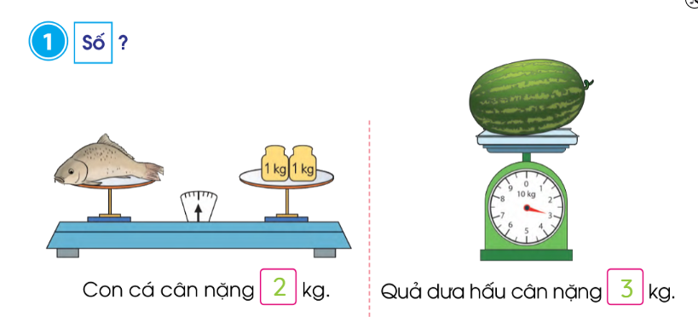
Bạn hãy đối chiếu với kết quả của tớ nhé.

Slide 15
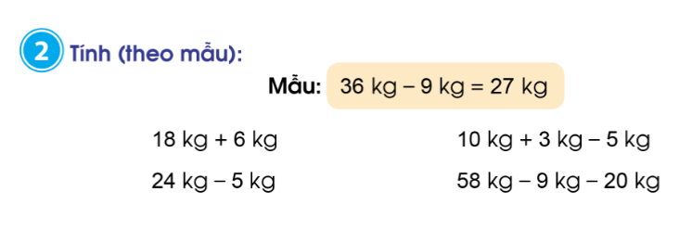
Khi thực hiện tính có đơn vị, chúng ta cần lưu ý điều gì nhỉ?
Khi thực hiện tính có đơn vị, chúng ta cần viết tên đơn vị vào sau kết quả tính.

Slide 16
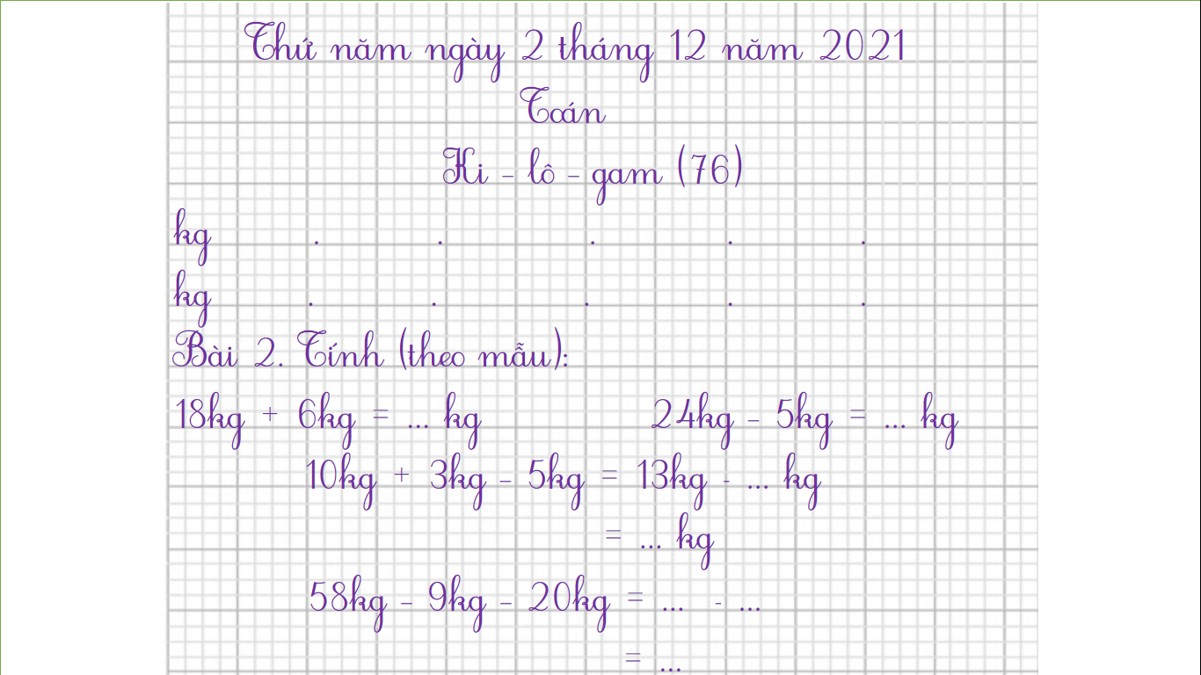
Thứ năm ngày 2 tháng 12 năm 2021
Toán
Ki – lô – gam (76)
kg . . . . .
kg . . . . .
Bài 2. Tính (theo mẫu):
18kg + 6kg = … kg 24kg – 5kg = … kg
10kg + 3kg – 5kg = 13kg - … kg
= … kg
58kg – 9kg – 20kg = … - …
= …

Slide 17
Dặn dò:
Hoàn thành bài cô hướng dẫn vào vở ô li Toán.
Xem bài: Ki – lô - gam ( trang 77).

Slide 18


Tạm biệt, hẹn gặp lại các bạn trong các tiết học sau.
Hãy chăm chỉ luyện tập thể thao để có sức khỏe tốt nhé.

